Slide 1
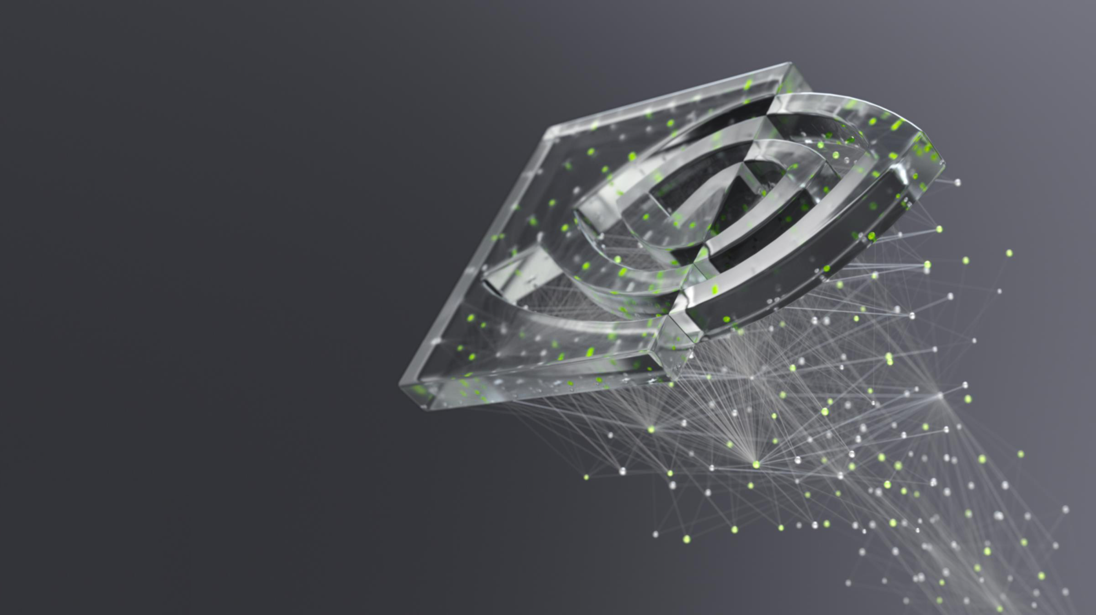

大模型系列 – 集合通信库
通信模型&影响因素
ZOMI

Slide 2
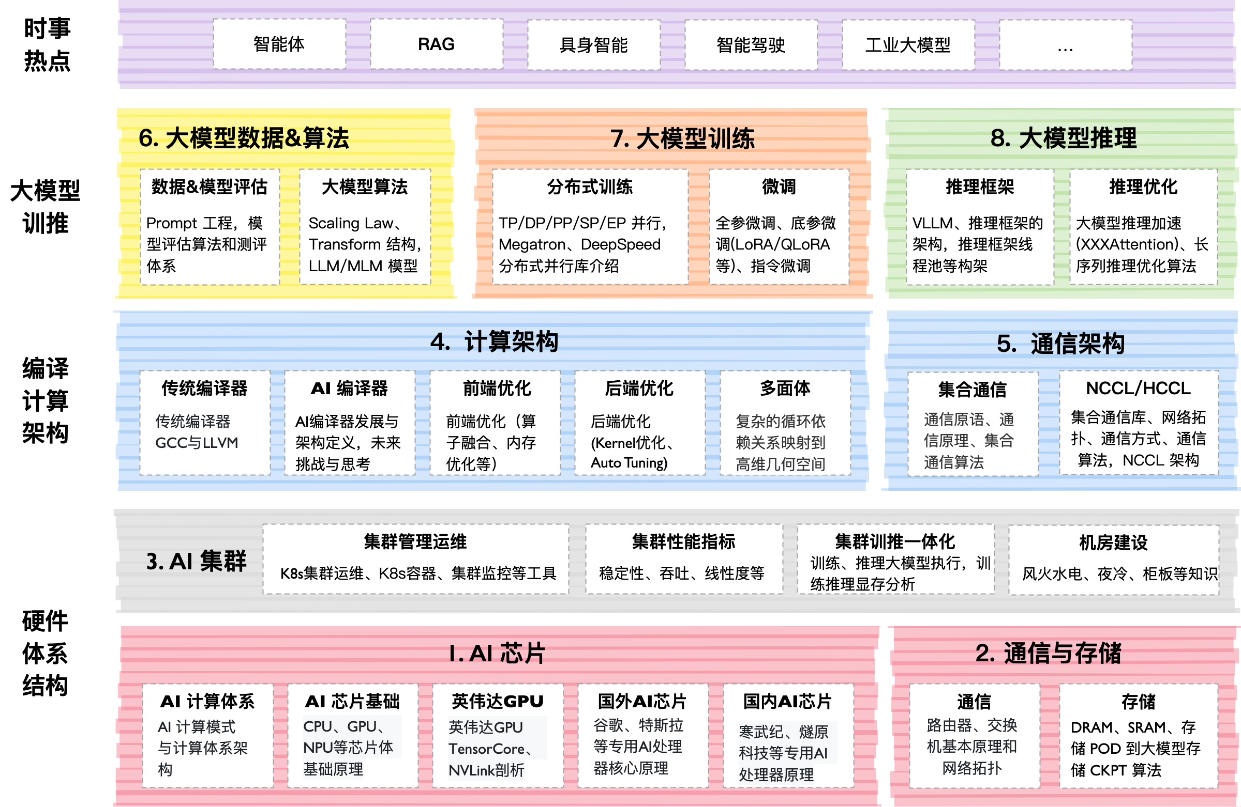

Slide 3
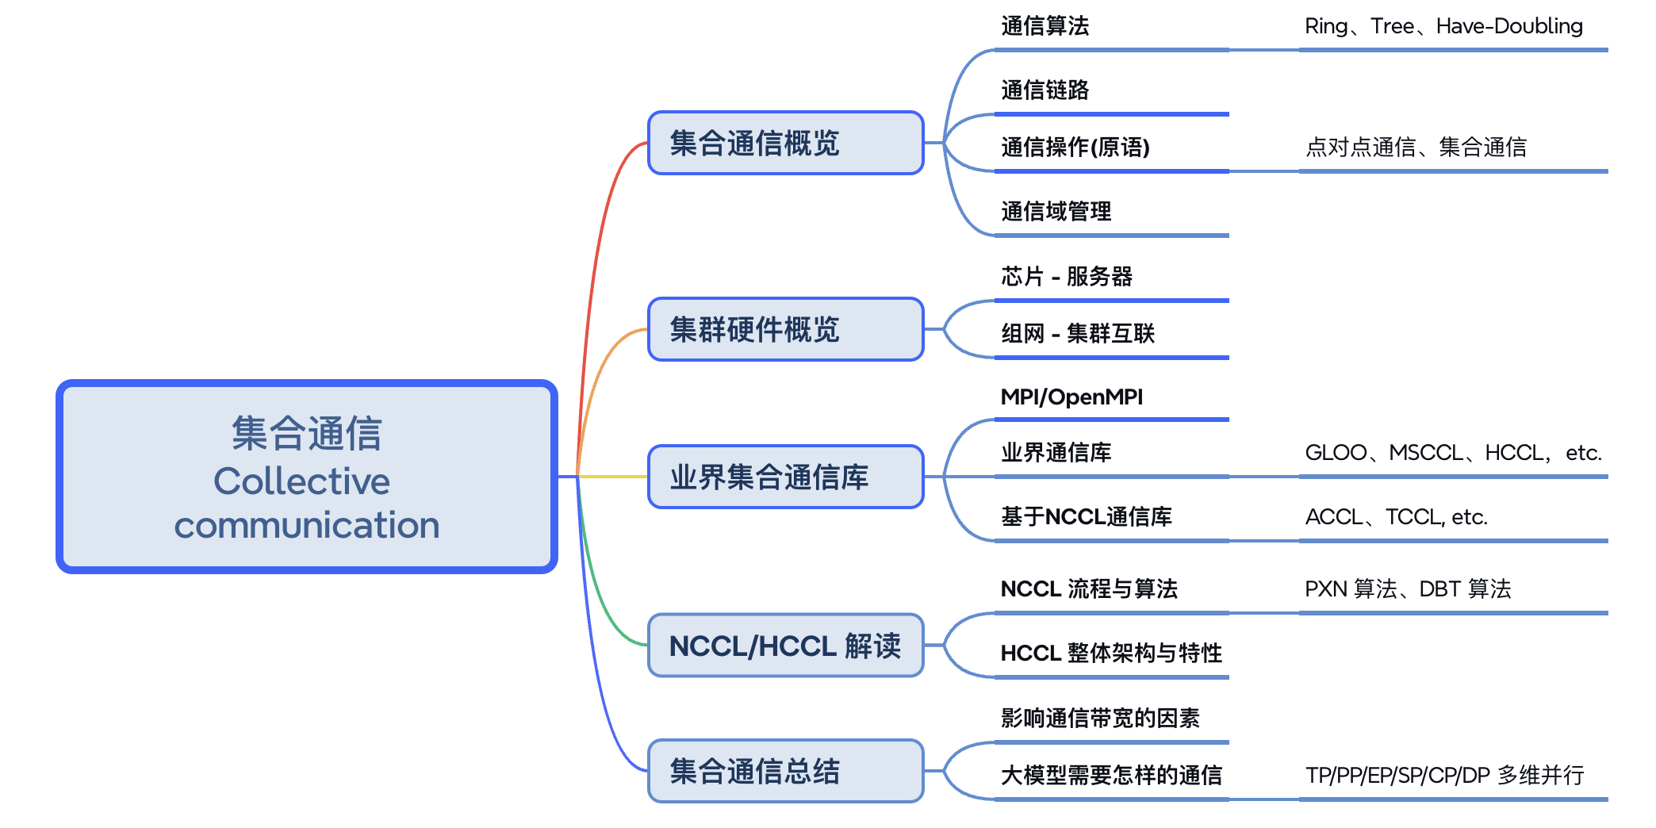
思维导图 XMind

Slide 4
Question
对集群通信成本进行建模是一个重要又具有挑战性的工作，了解通信性能模型的发展、作用，以及现有的各类集合通信模型分别做什么、为何这样设计、有哪些进一步的贡献、优缺点等等

Slide 5
01. 基础通信模型
的作用

Slide 6
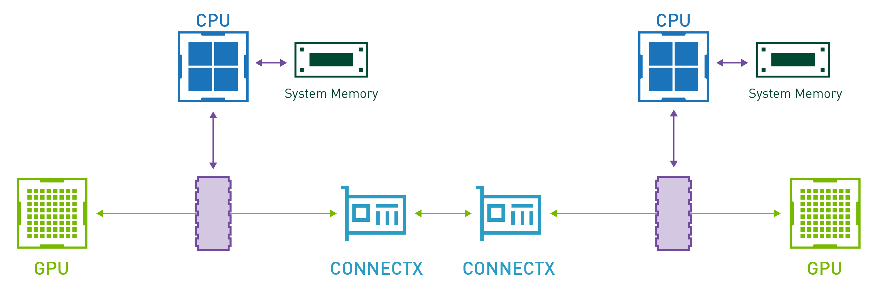
基础通信模型
集群的计算节点越来越复杂，以同一节点上的进程间通信为例，它们可以使用共享内存作为缓冲区通信（GPU Direct），也可以通过高性能网络（如 InfiniBand/RoCE v2）使用操作系统模块、操作系统旁路或远程内存访问（RDMA）进行消息的直接传输。

Slide 7
概念与形式
通信的性能模型使用一系列参数对一次点对点通信的时间消耗进行建模，因为点对点通信（P2P）的成本可以推广到集合通信当中；
集合通信在大模型训练和推理过程中，占用了相当高的耗时，因此许多研究都致力于提高 XCCL 的集合通信性能
通信性能模型主要能从两点提供帮助：
为集合通信算法设计提供参考
具体分析某一通信模式的性能

Slide 8
通信性能模型 A
为集合通信算法设计提供参考：
主要是理论层面分析，分析集合通信算法底层的点对点通信顺序与步数，表示总体通信时间成本，从而评价通信算法的优劣，反过来指导通信优化算法的设计。

Slide 9
通信性能模型 B
具体分析某一通信模式的性能：
主要是实践层面，通过建立通信性能模型来估计集合通信优化算法的性能，能够基于当前网络拓扑和优化算法计算出一个具体通信耗时，更进一步让 XCCL 库可以自适应地选择具体的通信优化算法，从而优化集合通信操作效率。

Slide 10
02. 基础通信模型

Slide 11
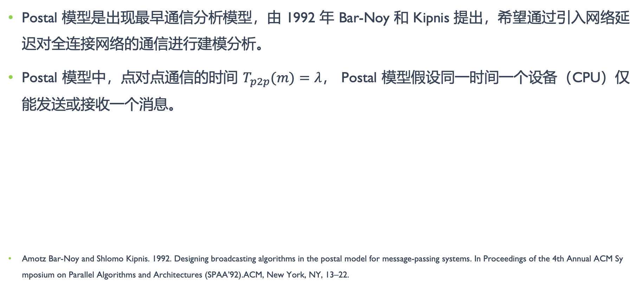
Postal 模型
Postal 模型是出现最早通信分析模型，由 1992 年 Bar-Noy 和 Kipnis 提出，希望通过引入网络延迟对全连接网络的通信进行建模分析。
Postal 模型中，点对点通信的时间 $T_{p2p}(m)=λ$， Postal 模型假设同一时间一个设备（CPU）仅能发送或接收一个消息。
Amotz Bar-Noy and Shlomo Kipnis. 1992. Designing broadcasting algorithms in the postal model for message-passing systems. In Proceedings of the 4th Annual ACM Symposium on Parallel Algorithms and Architectures (SPAA’92).ACM, New York, NY, 13–22.

Slide 12
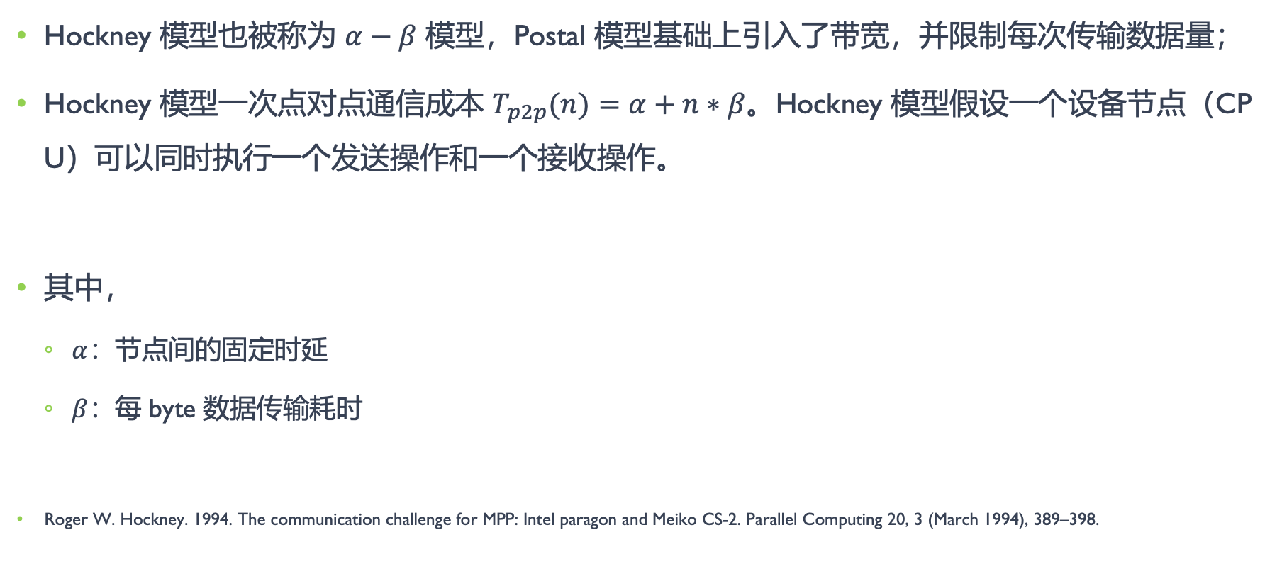
Hockney 模型
Hockney 模型也被称为 $α−β$ 模型，Postal 模型基础上引入了带宽，并限制每次传输数据量；
Hockney 模型一次点对点通信成本 $T_{p2p}(n)=α+n∗β$。Hockney 模型假设一个设备节点（CPU）可以同时执行一个发送操作和一个接收操作。
其中，
$α$：节点间的固定时延
$β$：每 byte 数据传输耗时
Roger W. Hockney. 1994. The communication challenge for MPP: Intel paragon and Meiko CS-2. Parallel Computing 20, 3 (March 1994), 389–398.

Slide 13
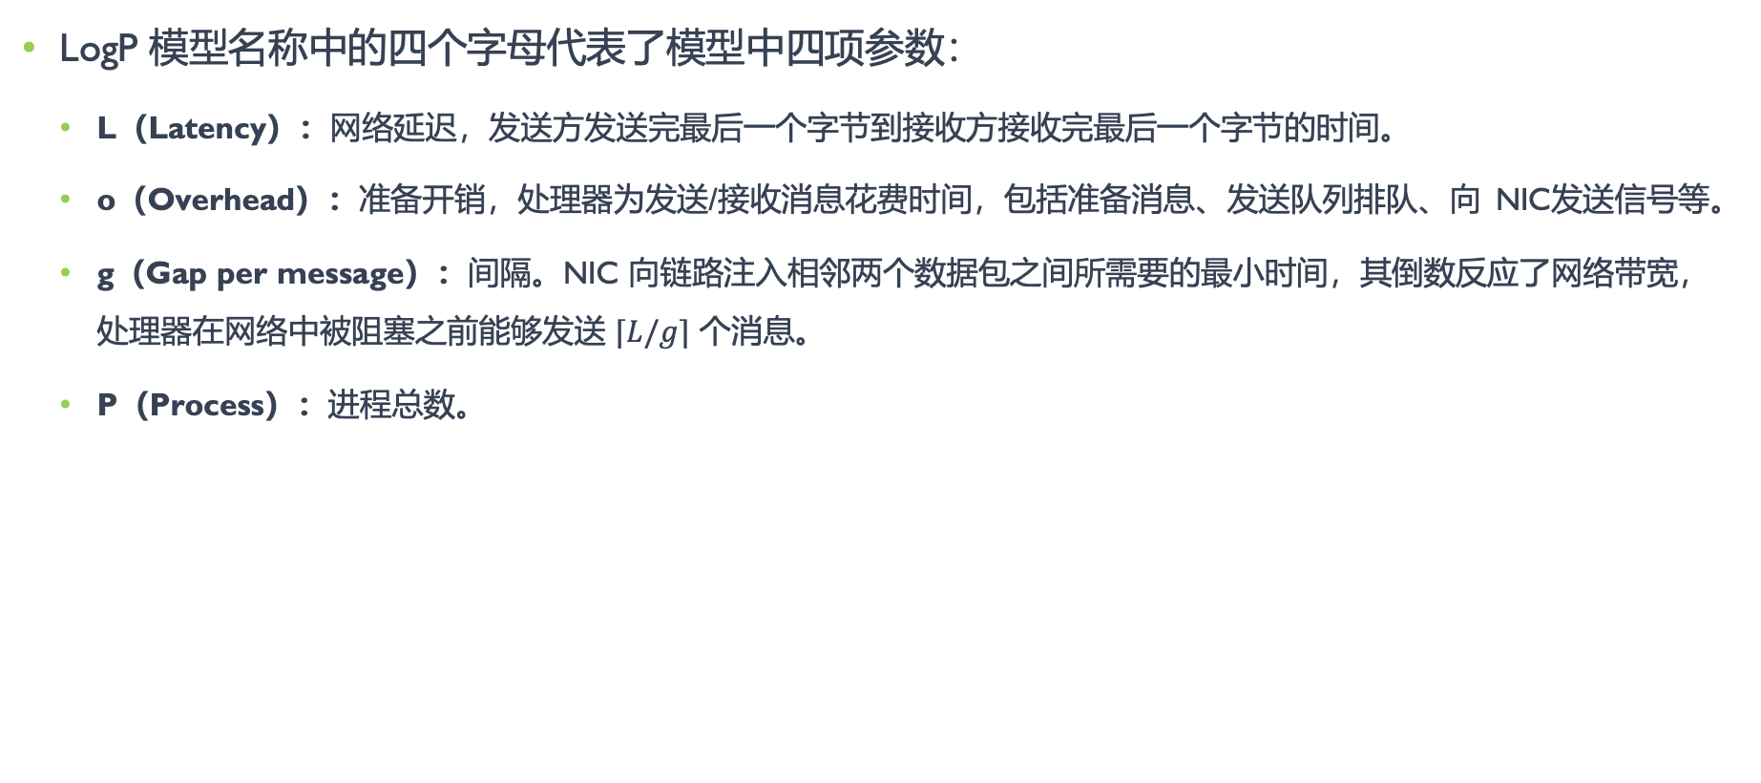
LogP 模型
LogP 模型名称中的四个字母代表了模型中四项参数：
L（Latency）：网络延迟，发送方发送完最后一个字节到接收方接收完最后一个字节的时间。
o（Overhead）：准备开销，处理器为发送/接收消息花费时间，包括准备消息、发送队列排队、向 NIC发送信号等。
g（Gap per message）：间隔。NIC 向链路注入相邻两个数据包之间所需要的最小时间，其倒数反应了网络带宽，处理器在网络中被阻塞之前能够发送 $⌈L/g⌉$ 个消息。
P（Process）：进程总数。

Slide 14
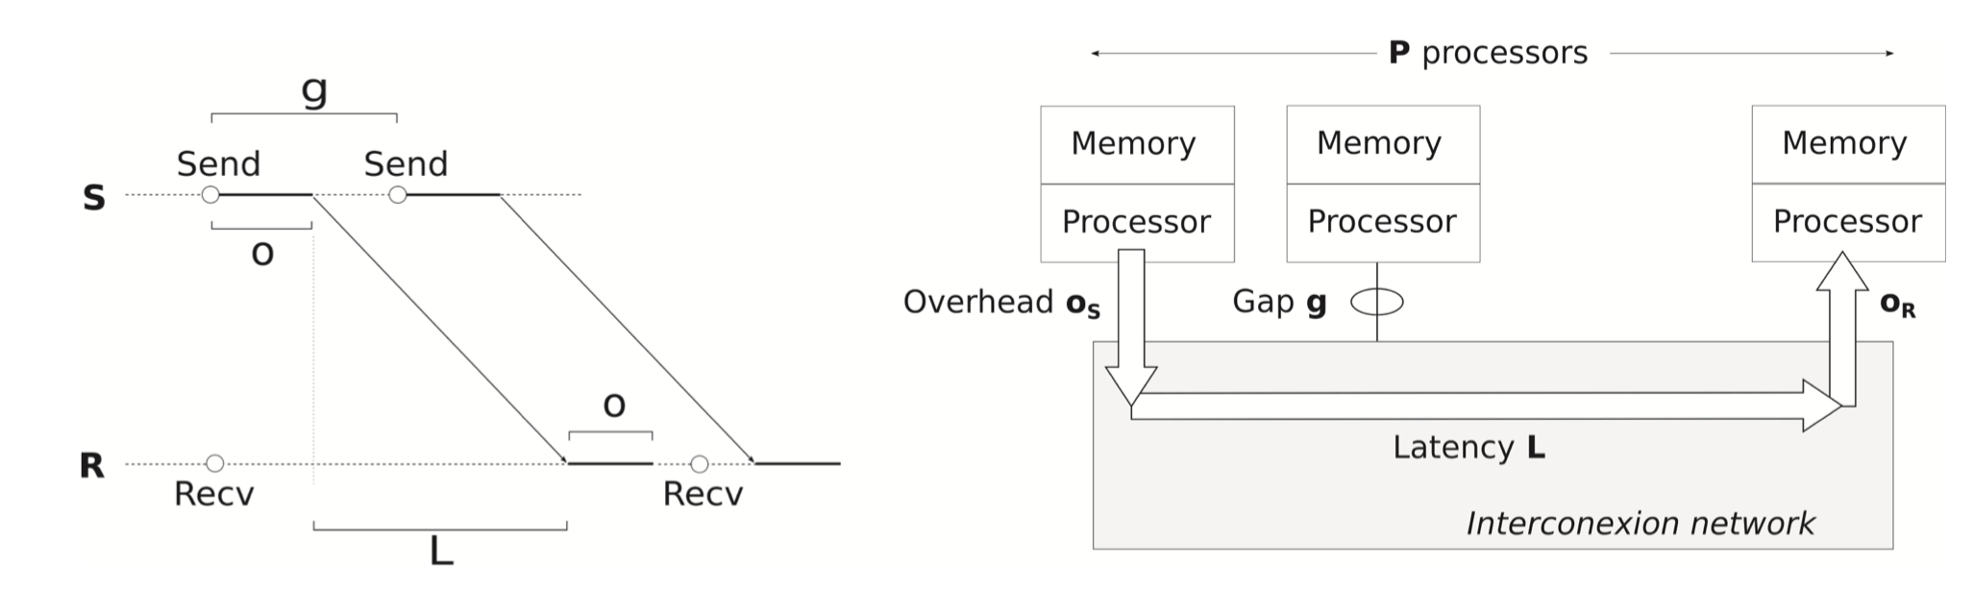
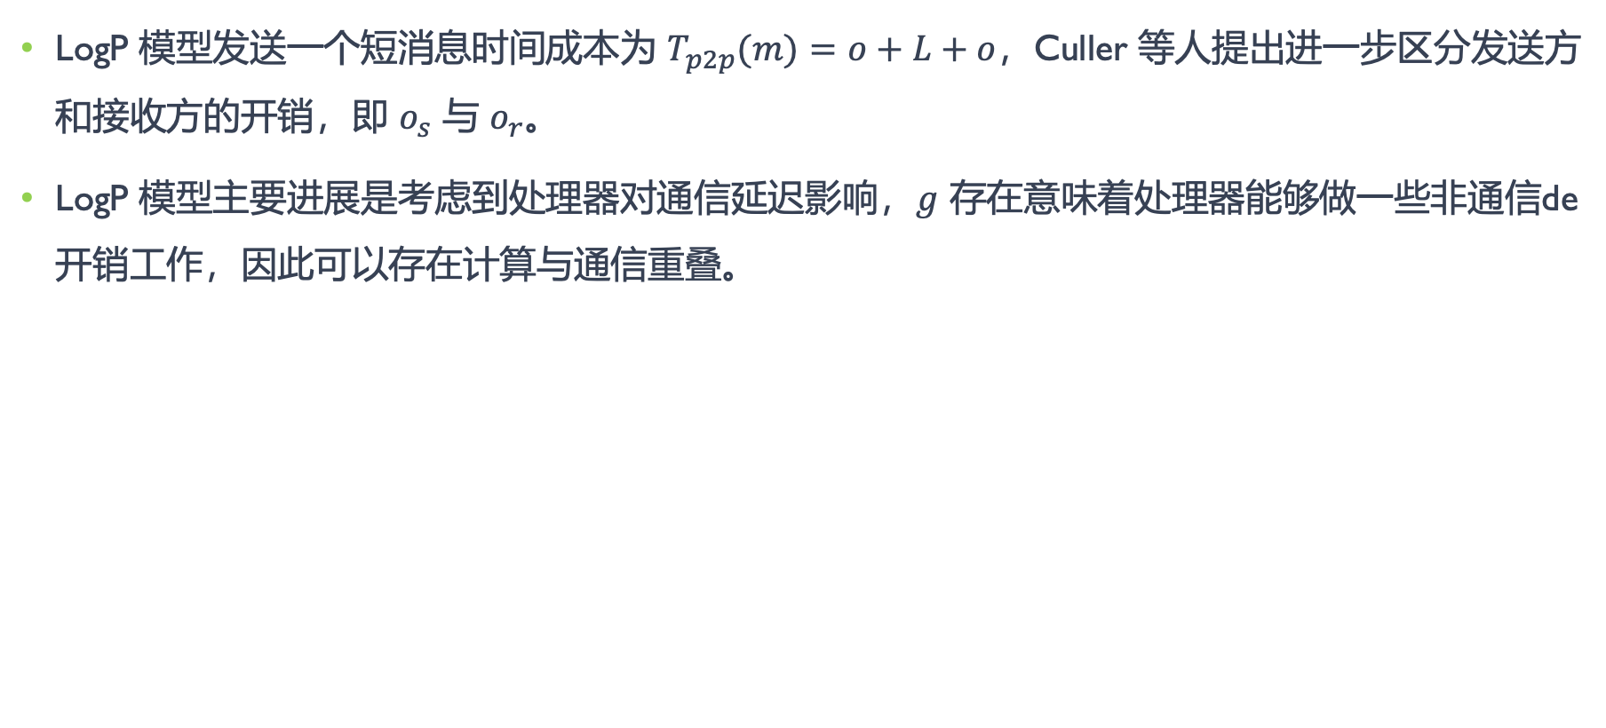
LogP 模型
LogP 模型发送一个短消息时间成本为 $T_{p2p}(m)=o+L+o$，Culler 等人提出进一步区分发送方和接收方的开销，即 $o_{s}$ 与 $o_{r}$​。
LogP 模型主要进展是考虑到处理器对通信延迟影响，$g$ 存在意味着处理器能够做一些非通信de 开销工作，因此可以存在计算与通信重叠。

Slide 15
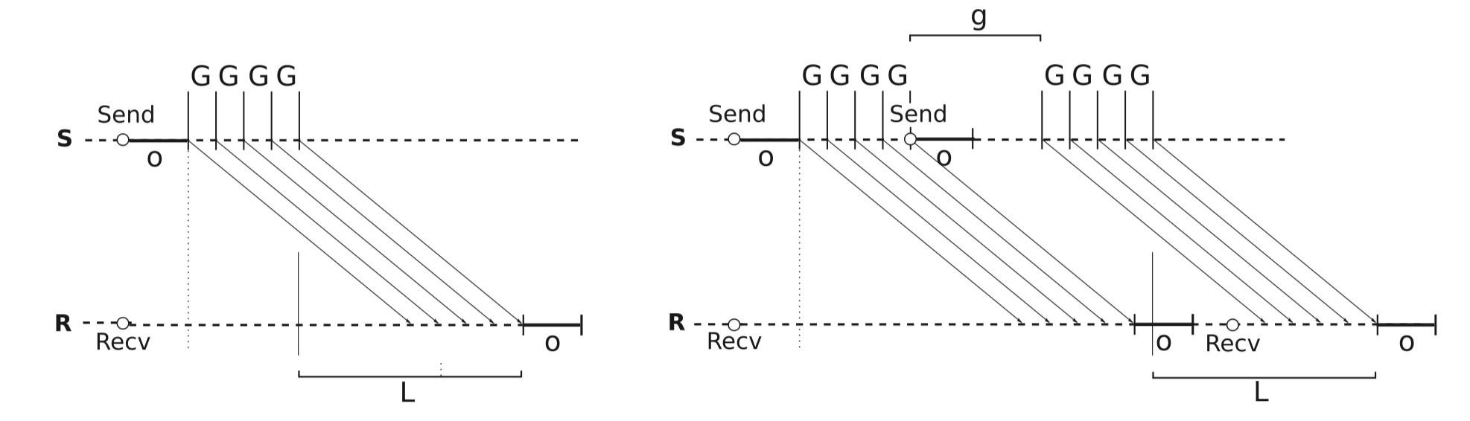
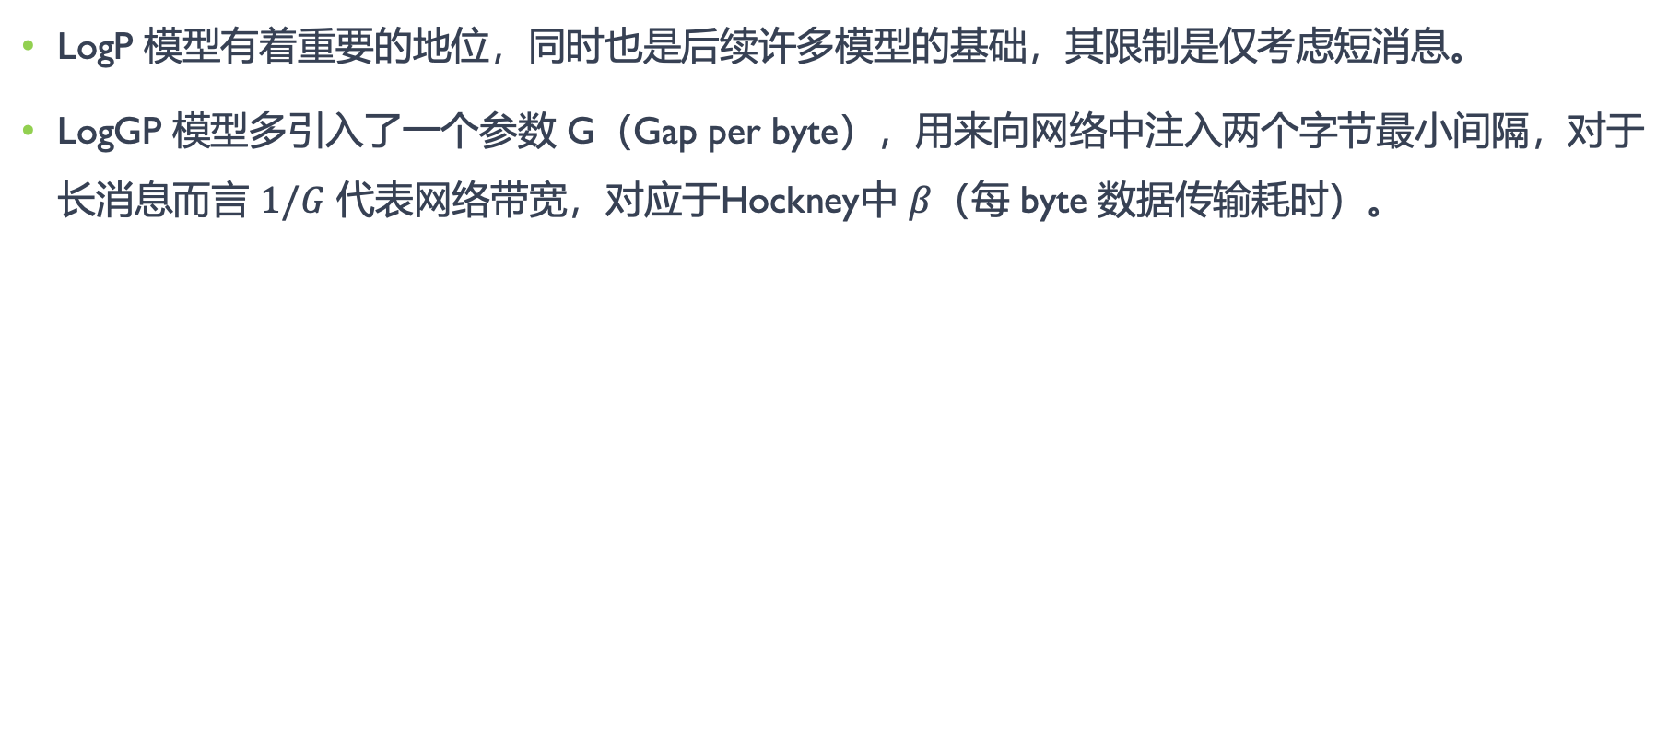
LogGP 模型
LogP 模型有着重要的地位，同时也是后续许多模型的基础，其限制是仅考虑短消息。
LogGP 模型多引入了一个参数 G（Gap per byte），用来向网络中注入两个字节最小间隔，对于长消息而言 $1/G$ ​代表网络带宽，对应于Hockney中 $β$（每 byte 数据传输耗时）。

Slide 16
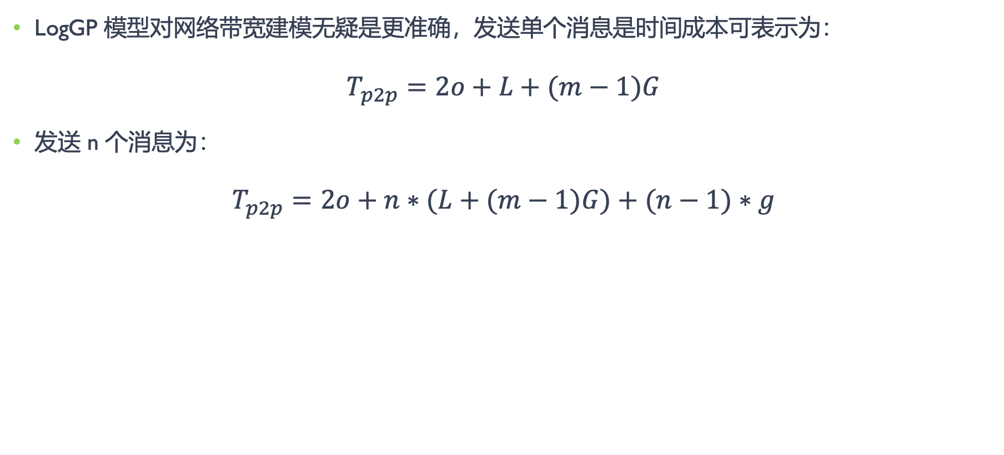
LogGP 模型对网络带宽建模无疑是更准确，发送单个消息是时间成本可表示为：
$$T_{p2p}=2o+L+(m−1)G$$
发送 n 个消息为：
$$T_{p2p}=2o+n∗(L+(m−1)G)+(n−1)∗g$$

Slide 17
03.集合通信算法带宽影响因素

Slide 18
大模型典型通信模型
类型 | 操作 | 节点规模 | 数据量 | 备注
TP | allreduce、allgather、reducescatter | 64chip | MB-GB | Matmul流水，隐藏部分通信
PP | Send/Recv | 2chip | KB-MB | 可隐藏流水
DP | allreduce | 1000+ chip | GB | 计算通信重叠，可隐藏流水
EP | all2all | 256chip | KB-MB | 计算通信串行，不可隐藏

Slide 19
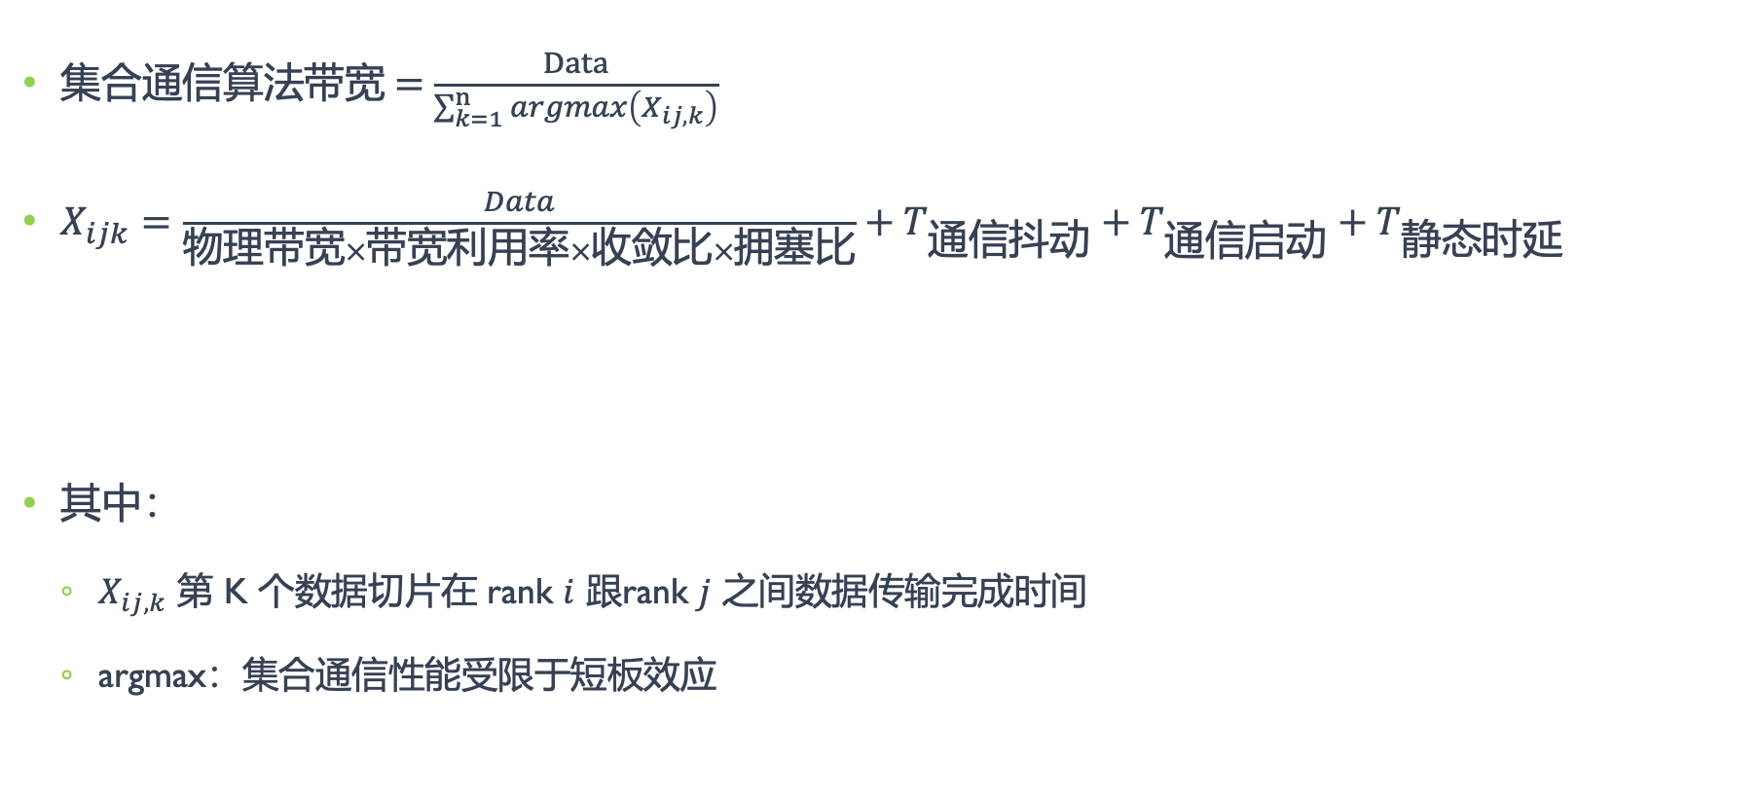
集合通信算法带宽
集合通信算法带宽 = $\frac{Data}{\sum_{k=1}^{n}{argmax\left(X_{ij,k}\right)}}$
$X_{ijk}=\frac{Data}{物理带宽×带宽利用率×收敛比×拥塞比}+T_{通信抖动}+T_{通信启动}+T_{静态时延}$
其中：
$X_{ij, k}$ 第 K 个数据切片在 rank $i$ 跟rank $j$ 之间数据传输完成时间
argmax：集合通信性能受限于短板效应

Slide 20
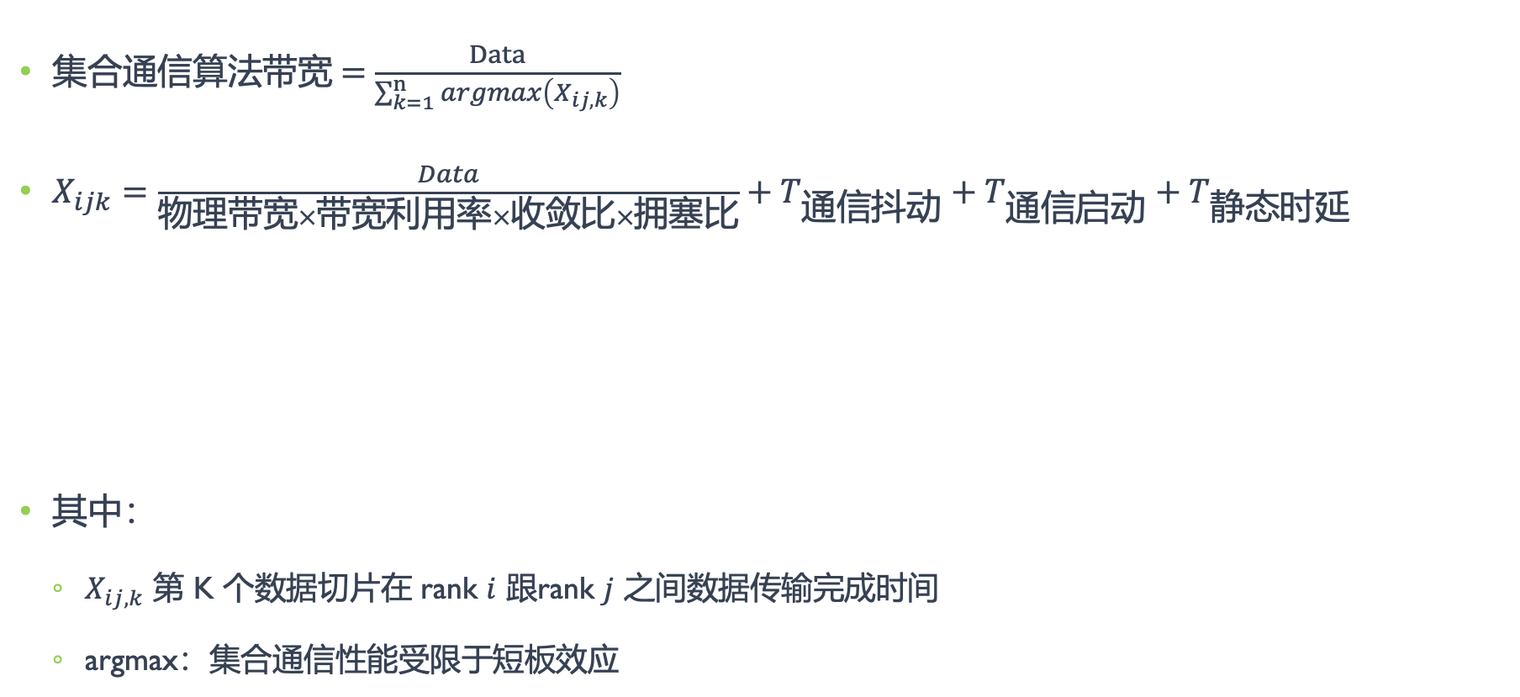
集合通信算法带宽
集合通信算法带宽 = $\frac{Data}{\sum_{k=1}^{n}{argmax\left(X_{ij,k}\right)}}$
$X_{ijk}=\frac{Data}{物理带宽×带宽利用率×收敛比×拥塞比}+T_{通信抖动}+T_{通信启动}+T_{静态时延}$
其中：
$X_{ij, k}$ 第 K 个数据切片在 rank $i$ 跟rank $j$ 之间数据传输完成时间
argmax：集合通信性能受限于短板效应
互联拓扑

Slide 21
集合通信算法带宽
集合通信算法带宽 = $\frac{Data}{\sum_{k=1}^{n}{argmax\left(X_{ij,k}\right)}}$
$X_{ijk}=\frac{Data}{物理带宽×带宽利用率×收敛比×拥塞比}+T_{通信抖动}+T_{通信启动}+T_{静态时延}$
其中：
$X_{ij, k}$ 第 K 个数据切片在 rank $i$ 跟rank $j$ 之间数据传输完成时间
argmax：集合通信性能受限于短板效应
硬件能力
IO Die & 交换芯片

Slide 22
集合通信算法带宽
集合通信算法带宽 = $\frac{Data}{\sum_{k=1}^{n}{argmax\left(X_{ij,k}\right)}}$
$X_{ijk}=\frac{Data}{物理带宽×带宽利用率×收敛比×拥塞比}+T_{通信抖动}+T_{通信启动}+T_{静态时延}$
其中：
$X_{ij, k}$ 第 K 个数据切片在 rank $i$ 跟rank $j$ 之间数据传输完成时间
argmax：集合通信性能受限于短板效应
物理调度 & 网络拓扑
& 通信算法 HCCL

Slide 23
集合通信算法带宽
集合通信算法带宽 = $\frac{Data}{\sum_{k=1}^{n}{argmax\left(X_{ij,k}\right)}}$
$X_{ijk}=\frac{Data}{物理带宽×带宽利用率×收敛比×拥塞比}+T_{通信抖动}+T_{通信启动}+T_{静态时延}$
其中：
$X_{ij, k}$ 第 K 个数据切片在 rank $i$ 跟rank $j$ 之间数据传输完成时间
argmax：集合通信性能受限于短板效应
通信协议
短距离 UBC & 长距离 RoCE

